Slide 1

Progetto Reti di Telecomunicazioni
Corso di Laurea Triennale in
Ingegneria Informatica
Anno Accademico 2016/2017
Vehicular Ad Hoc Network:
simulazione di uno scenario di rete urbano
Professori
F. A. Santamaria
F. De Rango
Studente
Ivonne Rizzuto
167058

Slide 2
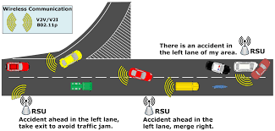
VaNet: definizione
Si vuole realizzare una Vanet, ovvero una rete veicolare di cui valutare le performance, tramite la simulazione della comunicazione che avviene tra i nodi della suddetta rete.
La VaNet o “Vehicular Ad-Hoc Network”, anche detta “Mobile Ad-Hoc Network for Inter-Vehicle Communication”,
è un tipo di rete mobile, auto-organizzante, definita come un sistema autonomo di nodi connessi tramite collegamenti di tipo wireless, secondo lo standard IEEE 802.11 , denominato Wireless LAN .

Slide 3
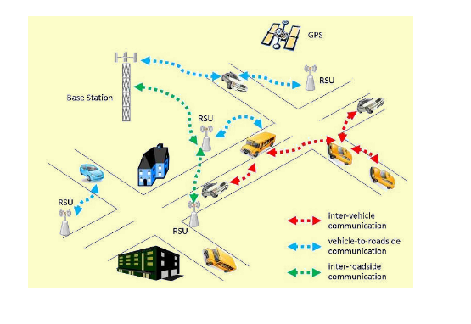
VaNet: caratteristiche
Una rete veicolare è caratterizzata da:
“Inter-Vehicular Communication”, ovvero una comunicazione cooperativa tra nodi paritetici, che condividono tra loro informazioni;
una topologia di rete dinamica, che non necessita del supporto di un’infrastruttura;
la presenza di dispositivi DSRC, che costituiscono i nodi della rete, dedicati alla comunicazione a corto raggio, per canali di comunicazione wireless che lavorano a circa 5.8 Ghz;
la conoscenza dell’ambiente, dai nodi tramite sistemi di posizionamento e mappe dettagliate;

Slide 4
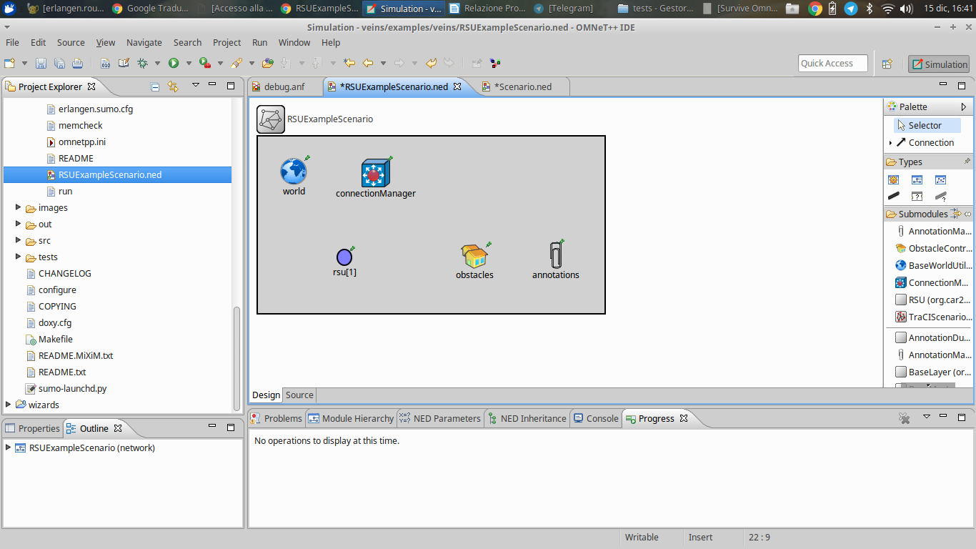
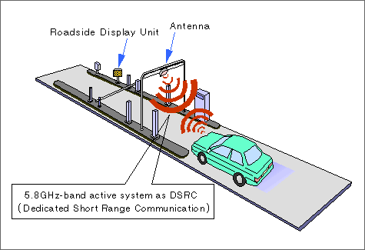
Scenario di rete: componenti
Scenario: nodi veicolari e RSU
Lo scenario di rete utlizzato consiste in un NED file di Omnet++, denominato “RSUExampleScenario”.
Questo descrive la rete, definendo l’insieme di moduli che la compongono ed il modo in cui questi sono collegati, oltre che la struttura degli stessi moduli.
I nodi veicolari che compongono la rete sono:
una sola “Road Side Unit”,posta a bordo strada, che fornisce supporto, in termini di connettività, ai veicoli di passaggio.
veicoli, quali automobili ed autobus;

Slide 5



VaNet: software di simulazione
Omnet++, una piattaforma di simulazione modulare e ad eventi discreti, orientata ad oggetti, utilizzata per analizzare dei sistemi, i cui modelli sono composti da entità che comunicano tra loro, scambiandosi messaggi.
SUMO o “Simulation of Urban Mobility”, un simulatore di traffico stradale, progettato per gestire la mobilità di reti molto vaste.
Veins, un framework per l’esecuzione di simulazioni di reti veicolari, che gestisce l’interazione tra il simulatore di rete Omnet++ ed il simulatore di traffico stradale SUMO.
Il protocollo utilizzato per la comunicazione è stato standardizzato come TraCI, ovvero “Traffic Control Interface”.

Slide 6
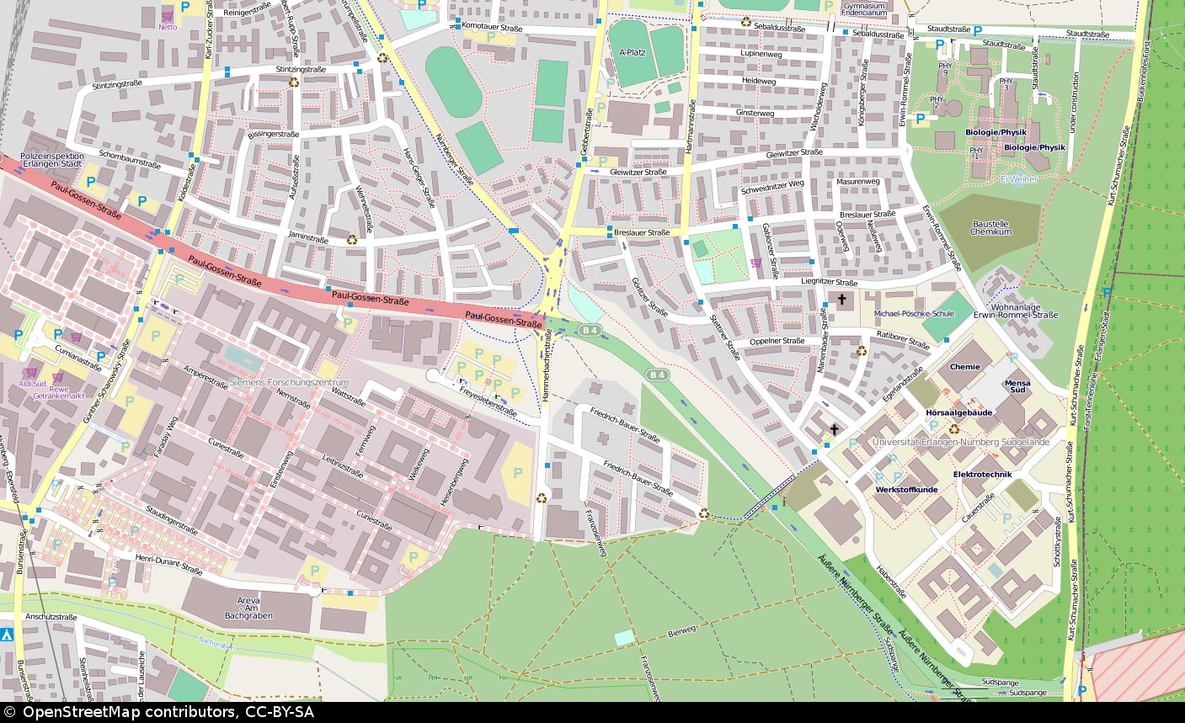
Scenario di rete: definizione dei veicoli
Un veicolo si compone di tre parti:
il tipo di veicolo o “vehicle type”, che descrive le proprietà fisiche che caratterizzano il veicolo;
il percorso o “route” che il veicolo deve seguire;
il veicolo stesso;
La mappa a sinistra, specificata nel file erlangen.net.xml, è quella utilizzata da SUMO e raffigura la regione di interesse in cui si muovono i veicoli.
L’ entità “Veicolo” deve essere definita nel file erlangen.rou.xml, proprio di Veins.

Slide 7
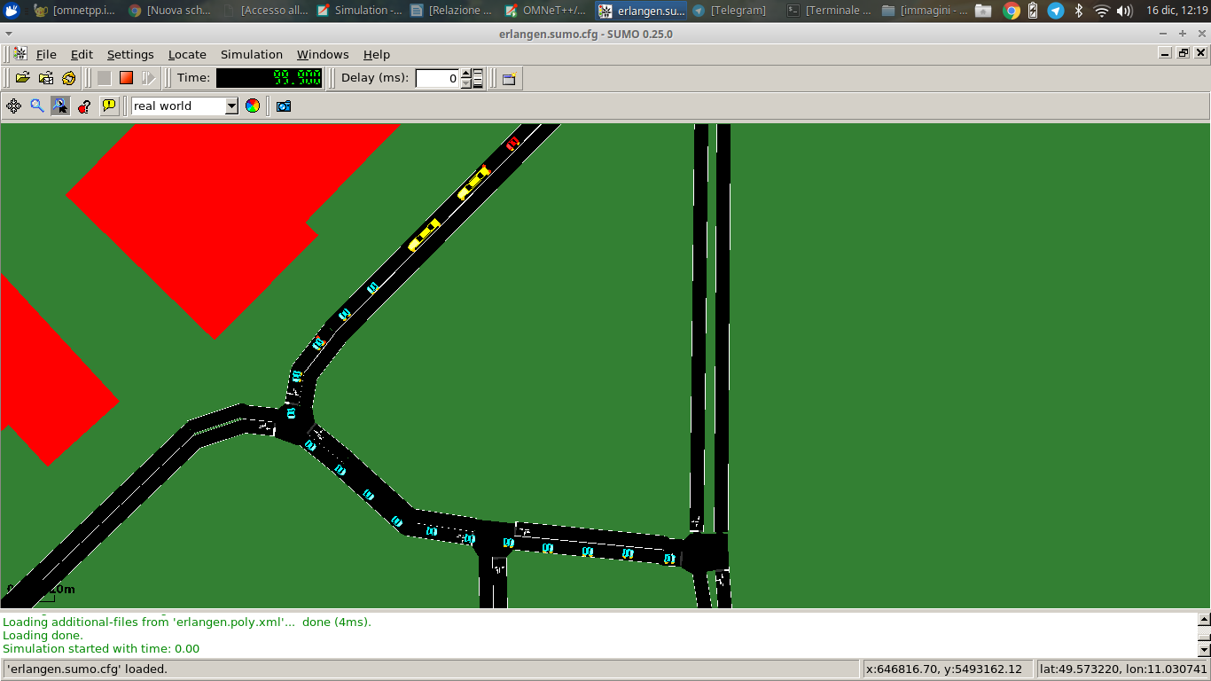
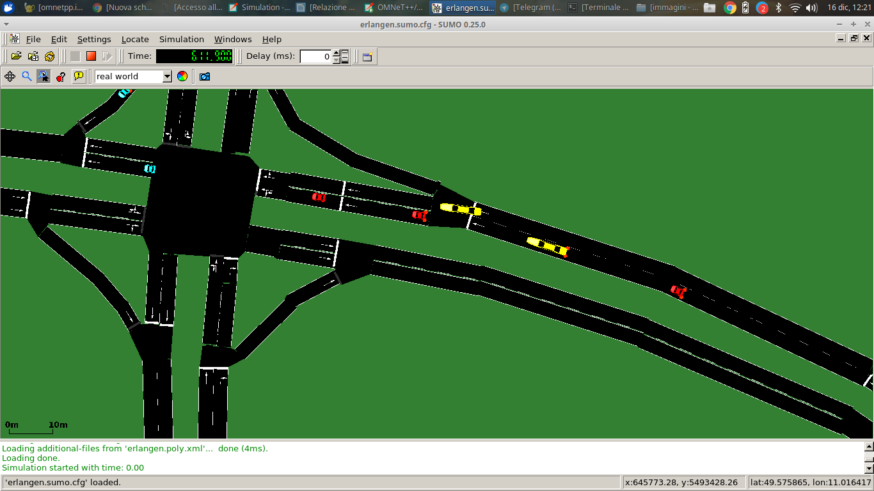
Scenario di rete: definizione dei veicoli
Le caratteristiche da specificare sono la velocità massima, l’accelerazione, la decelerazione, la lunghezza dell’autovettura ed il colore.
Segue la definizione del parametro edges, ovvero la posizione ed il periodo in cui i veicoli devono essere generati sulla mappa, la corsia departlane in cui inserire la coda.
Le figure in rosso rappresentano gli edifici o qualunque altra area di interesse classificabile come “Obstacle”, caratterizzate nel file config.xml.

Slide 8
Scenario di rete: codice per la definizione dei veicoli
File erlangen.rou.xml
<routes>
Primo flow di veicoli : automobile azzurra
<!--tipo del veicolo-->
<vType id="vtype0" accel="5.6" decel="4.5" sigma="0.5" length="2.5" minGap="2.5" maxSpeed="70" color="0,1,1"/>
<route id="route0" edges="-39539626 -5445204#2 -5445204#1 113939244#2 -126606716 23339459 30405358#1 85355912 85355911#0 85355911#1 30405356 5931612 30350450#0 30350450#1 30350450#2 4006702#0 4006702#1 4900043 4900041#1"/>
<!--densità del numero di veicoli-->
<flow id="flow0" type="vtype0" route="route0" begin="0" period="1" number="120" departlane="random" departpose="base" />

Slide 9
Scenario di rete: codice per la definizione dei veicoli
File erlangen.rou.xml
Secondo flow di veicoli : autobus giallo
<!--tipo del veicolo-->
<vType id="BUS" accel="2.1" decel="1.5" sigma="0.5" length="9.5" minGap="2.5" maxSpeed="75" color="1,1,0"/>
<route id="route1" edges="-39539626 -5445204#2 -5445204#1 113939244#2 -126606716 23339459 30405358#1 85355912 85355911#0 85355911#1 30405356 5931612 30350450#0 30350450#1 30350450#2 4006702#0 4006702#1 4900043 4900041#1"/>
<!--densità del numero di veicoli-->
<flow id="flow1" type="BUS" route="route1" begin="0" period="7" number="15" departlane="random" departpose="base" />

Slide 10
Scenario di rete: codice per la definizione dei veicoli
File erlangen.rou.xml
Terzo flow di veicoli : automobile rossa
<!--tipo del veicolo-->
<vType id="CarB" accel="3.1" decel="2.5" sigma="0.5" length="3" minGap="2.5" maxSpeed="135" color="1,0,0"/>
<route id="route2" edges="-39539626 -5445204#2 -5445204#1 113939244#2 -126606716 23339459 30405358#1 85355912 85355911#0 85355911#1 30405356 5931612 30350450#0 30350450#1 30350450#2 4006702#0 4006702#1 4900043 4900041#1"/>
<!--densità del numero di veicoli-->
<flow id="flow2" type="CarB" route="route2" begin="30" period="2" number="55" departlane="random" departpose="base" />
</routes>

Slide 11
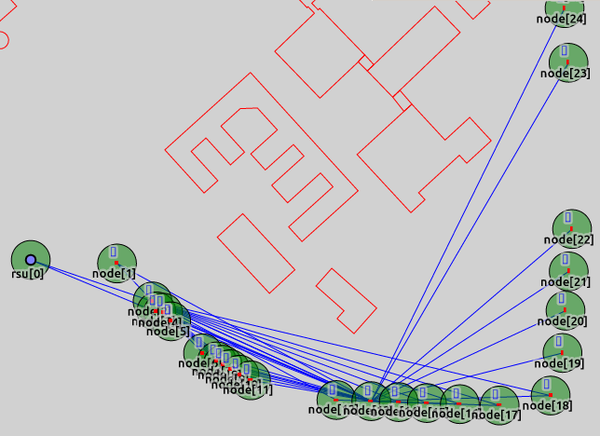
Scenario di rete: parametri di simulazione
File omnetpp.ini
I parametri di interesse sono:
massima potenza di invio “pMax”, la potenza di trasmissione dell’antenna utilizzata nella rete;
tempo di trasmissione “txPower”, l’intervallo di tempo definito come il punto in cui la probabilità di ricezione del messaggio diventa nulla;
bitrate “velocità di trasmissione”, la quantità di dati digitali che possono essere trasferiti, su un canale di comunicazione, in un dato intervallo di tempo.
Questi parametri descrivono la Network Interface Card o NIC-Settings, secondo lo standard IEEE 802.11p

Slide 12

Scenario di rete: configurazione della simulazione
File omnetpp.ini
Si definisce il tipo di nodo veicolare ed il protocollo che gestisce la comunicazione:
*.node[*].veinsmobilityType = "org.car2x.veins.modules.mobility.traci.TraCIMobility"
*.node[*].mobilityType = "TraCIMobility"
Il protocollo TraCi,“Traffic Control Interface”, permette la connessione tramite la generazione di tracce di mobilità che non verranno interpretate da Omnet++ come input statici, rendendo la simulazione della VaNet più realistica.
Seguono le impostazioni sul traffico stradale, Mobility:
il numero di incidenti in cui dovranno incorrere i nodi,
*.node[*].veinsmobility.accidentCount = 5
il tempo di simulazione in cui deve verificarsi l’incidente, *.node[*].veinsmobility.accidentStart = 85s
la durata dell’incidente,
*.node[*].veinsmobility.accidentDuration = 43s

Slide 13
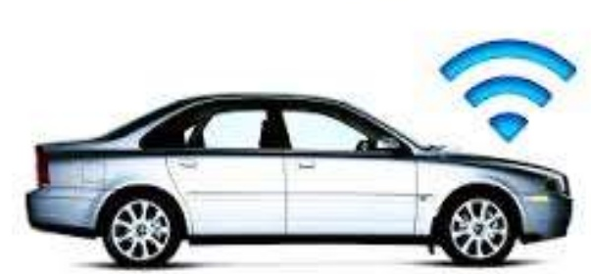
Scenario di rete: obiettivi della simulazione
Il tempo di durata massima dalla simulazione sarà: sim-time-limit = 10000s
I risultati che varranno generati saranno i file vettoriali e scalari:
**.scalar-recording = true
**.vector-recording = true
L’obiettivo è quello di valutare le prestazioni della comunicazione nella VaNet, al variare di determinati parametri, in termini di Total Lost Packets e SNIR Lost Packets.
La modalità di comunicazione utililizzata è la tecnica di Beaconing:
Ogni nodo della rete trasmette, ciclicamente, alcune informazioni dedicate ai nodi limitrofi,
dette Beacons, comunicando:
la propria identità, posizione e velocità;
informazioni generate localmente, come i dati rilevati dai sensori;
avvisi e allarmi su incidendi e condizioni del traffico stradale;

Slide 14
Primo scenario: Total Lost Packets – Number of Vehicles
Specifiche del primo scenario:
Livello di dati costante e pari al massimo valore ammissibile di 27 Mbps (bitrate);
Massima potenza dell’antenna pari a 20 mW (pMax);
Tempo di trasmissione dell’antenna pari a 20 mW (txPower);
Numero di veicoli diverso in ogni simulazione
Si vuole evidenziare l’andamento del fattore TLP.
Il parametro Total Lost Packets rappresenta il numero totale di pacchetti andati persi,
relativo a tutta la durata della comunicazione.
File omnetpp.ini :
NIC-Settings
*.connectionManager.pMax = 20mW
*.**.nic.mac1609_4.txPower = 20mW
*.**.nic.mac1609_4.bitrate = 27Mbps
File erlangen.rou.xml :
Number of vehicles o densità del
numero dei veicoli, rappresenta il numero di veicoli che devono essere generati nella simulazione.

Slide 15
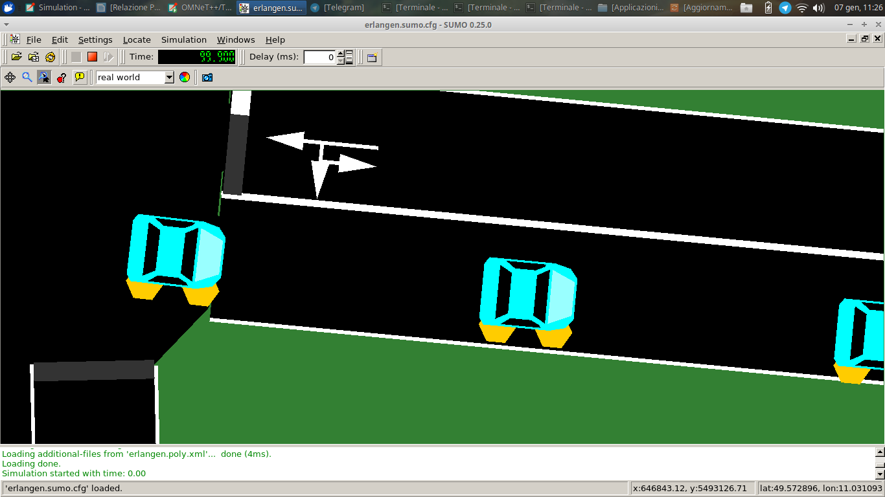
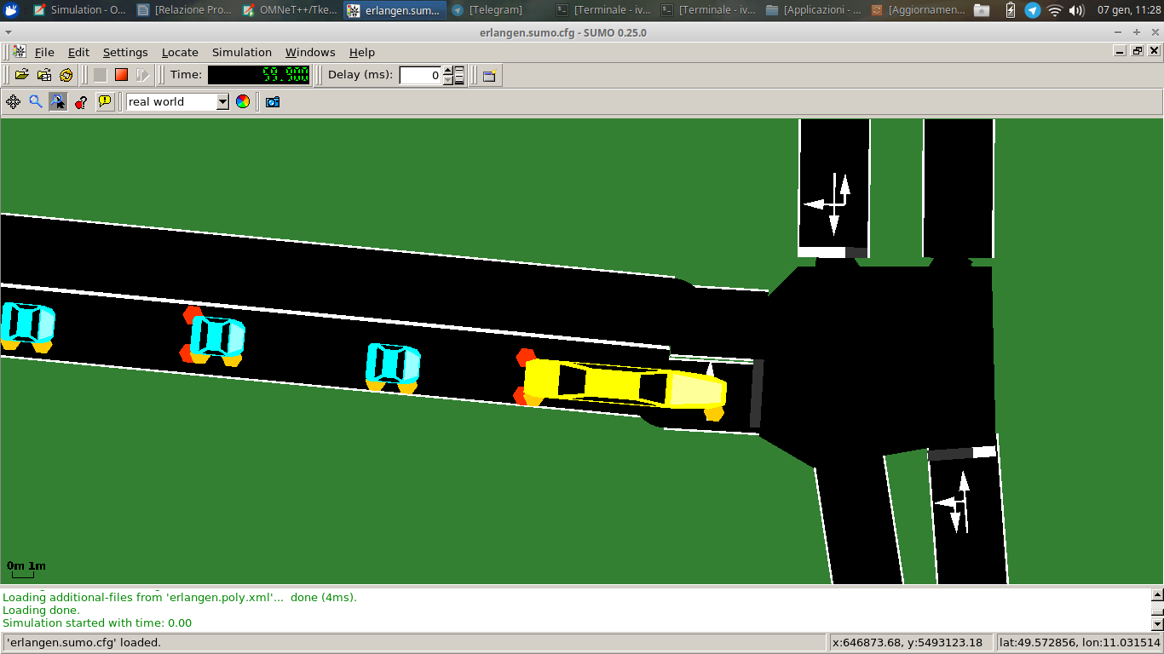
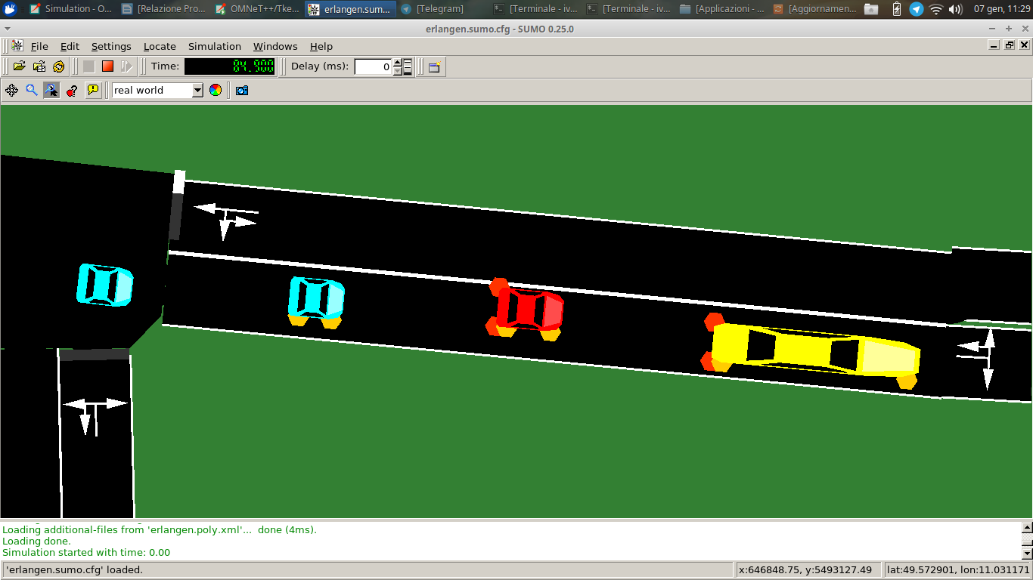
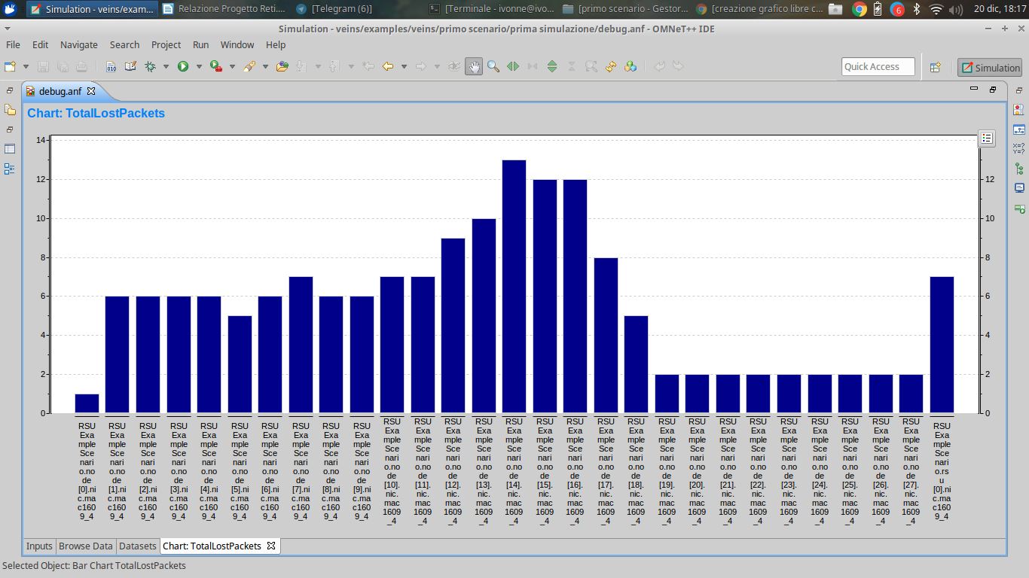
Primo scenario: prima simulazione
Per la prima simulazione si avranno tre flussi di veicoli, i quali, mantenendo invariate le loro caratteristiche tecniche, saranno così definiti:
File erlangen.rou.xml
<routes>
<flow id="flow0" type="vtype0" route="route0" begin="0"
period="1" number="10" departlane="random" departpose="base" />
<flow id="flow1" type="BUS" route="route1" begin="0"
period="7" number="3" departlane="random" departpose="base" />
<flow id="flow2" type="CarB" route="route2" begin="30"
period="2" number="15" departlane="random" departpose="base" />
</routes>
28
La figura rappresenta la varianza dei risultati ottenuti, su cui è stato calcolato il valore medio di Total Lost Packets pari a 4.0 .

Slide 16
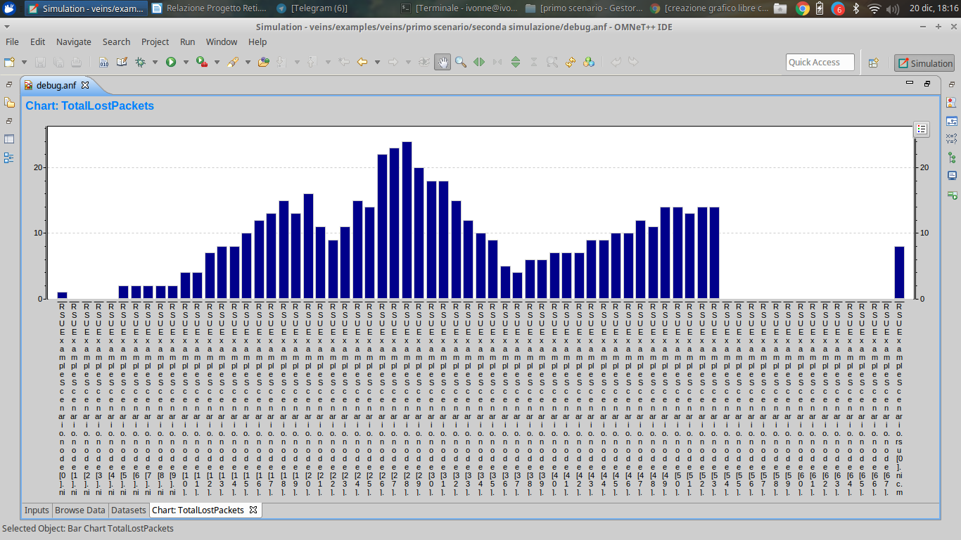
Primo scenario: seconda simulazione
Per la seconda simulazione si avranno tre flussi di veicoli, i quali, mantenendo invariate le le loro caratteristiche tecniche, saranno così definiti:
File erlangen.rou.xml
<routes>
<flow id="flow0" type="vtype0" route="route0" begin="0"
period="1" number="50" departlane="random" departpose="base" />
<flow id="flow1" type="BUS" route="route1" begin="0"
period="7" number="3" departlane="random" departpose="base" />
<flow id="flow2" type="CarB" route="route2" begin="30"
period="2" number="15" departlane="random" departpose="base" />
</routes>
68
La figura rappresenta la varianza dei risultati ottenuti, su cui è stato calcolato il valore medio di Total Lost Packets pari a 4.30 .

Slide 17
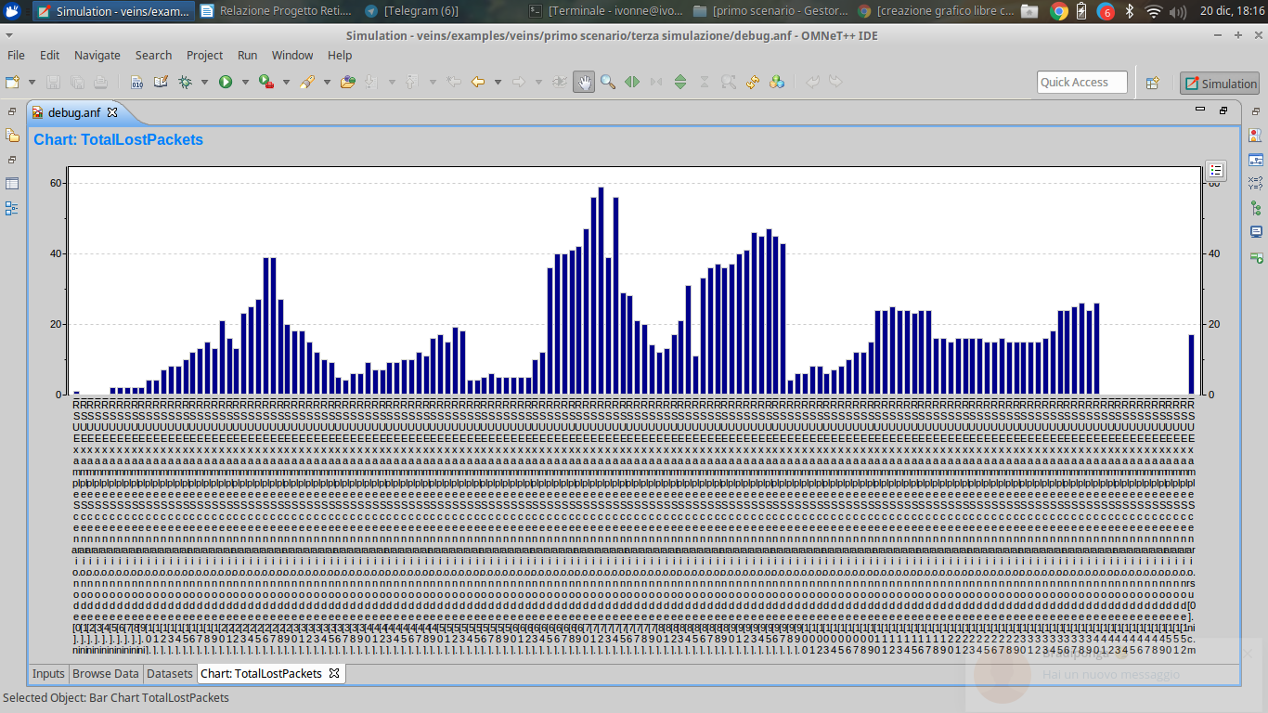
Primo scenario: terza simulazione
Per la terza simulazione si avranno tre flussi di veicoli, i quali, mantenendo invariate le le loro caratteristiche tecniche, saranno così definiti:
File erlangen.rou.xml
<routes>
<flow id="flow0" type="vtype0" route="route0" begin="0"
period="1" number="120" departlane="random" departpose="base" />
<flow id="flow1" type="BUS" route="route1" begin="0"
period="7" number="3" departlane="random" departpose="base" />
<flow id="flow2" type="CarB" route="route2" begin="30"
period="2" number="30" departlane="random" departpose="base" />
</routes>
153
La figura rappresenta la varianza dei risultati ottenuti, su cui è stato calcolato il valore medio di Total Lost Packets pari a 9.0 .

Slide 18
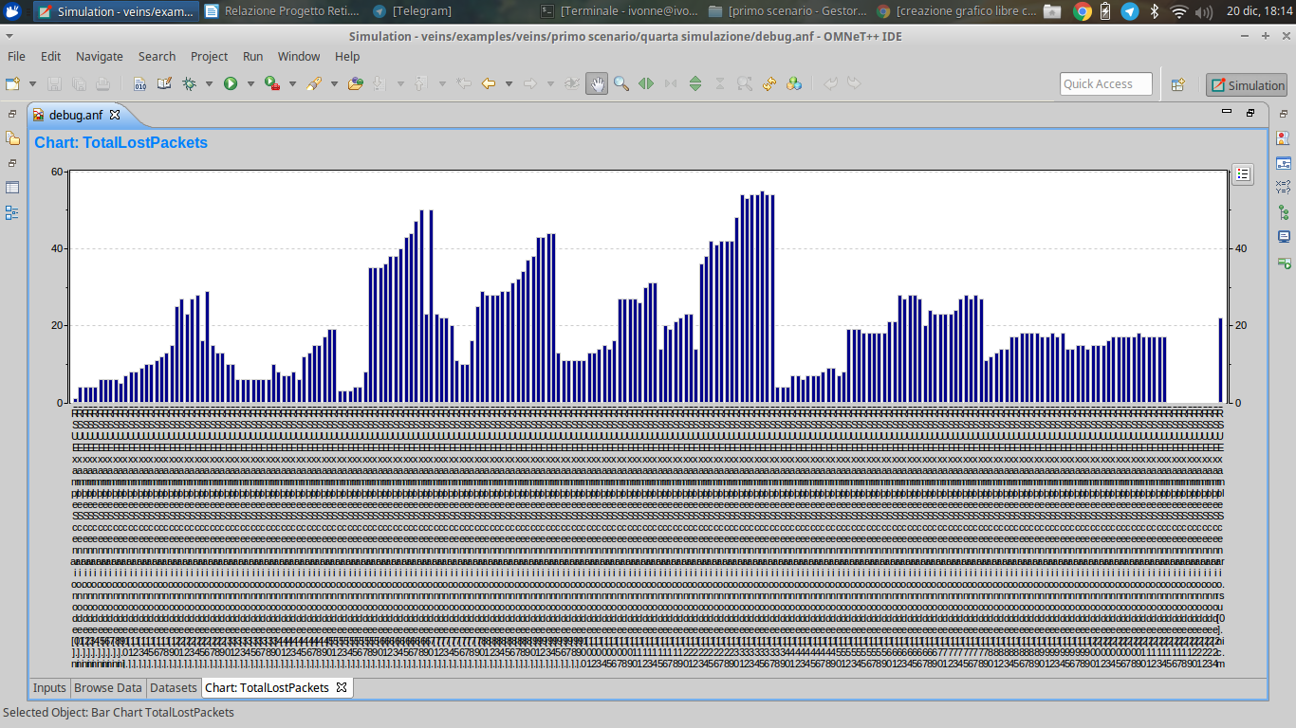
Primo scenario: quarta simulazione
Per la quarta simulazione si avranno tre flussi di veicoli, i quali, mantenendo invariate le le loro caratteristiche tecniche, saranno così definiti:
File erlangen.rou.xml
<routes>
<flow id="flow0" type="vtype0" route="route0" begin="0"
period="1" number="120" departlane="random" departpose="base" />
<flow id="flow1" type="BUS" route="route1" begin="0"
period="7" number="5" departlane="random" departpose="base" />
<flow id="flow2" type="CarB" route="route2" begin="30"
period="2" number="100" departlane="random" departpose="base" />
</routes>
225
La figura rappresenta la varianza dei risultati ottenuti, su cui è stato calcolato il valore medio di Total Lost Packets pari a 11.30 .

Slide 19
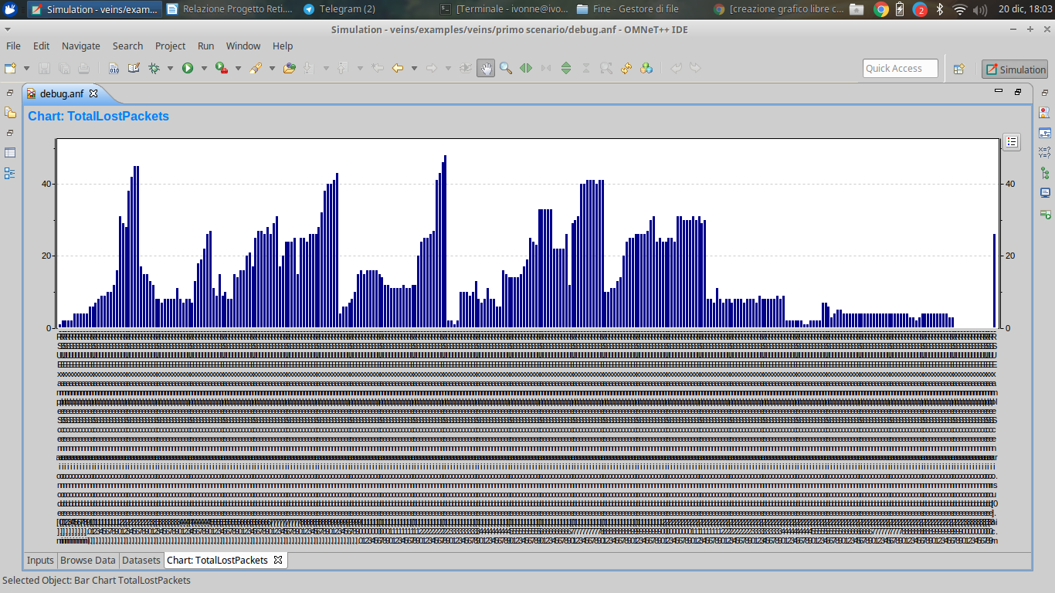
Primo scenario: quinta simulazione
Per la quinta simulazione si avranno tre flussi di veicoli, i quali, mantenendo invariate le le loro caratteristiche tecniche, saranno così definiti:
File erlangen.rou.xml
<routes>
<flow id="flow0" type="vtype0" route="route0" begin="0"
period="1" number="150" departlane="random" departpose="base" />
<flow id="flow1" type="BUS" route="route1" begin="0"
period="7" number="10" departlane="random" departpose="base" />
<flow id="flow2" type="CarB" route="route2" begin="30"
period="2" number="150" departlane="random" departpose="base" />
</routes>
310
La figura rappresenta la varianza dei risultati ottenuti, su cui è stato calcolato il valore medio di Total Lost Packets pari a 13.30 .

Slide 20
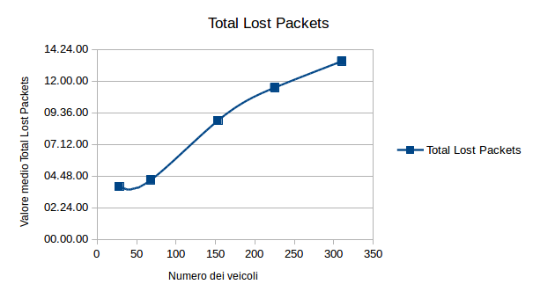
Primo Scenario: conclusioni
Per un livello dati costante, ovvero un bitrate pari a 27 Mbps, l’andamento che avrà il valore del Total Lost Packets all’aumentare della densità del numero di veicoli che circolano nella rete sarà il seguente:
Più veicoli sono coinvolti e transitano nella rete, più aumenta il tasso di perdita dei pacchetti, ovvero dei messaggi che tutti i nodi della rete scambiano tra loro e con la Road Side Unit.

Slide 21
Secondo scenario: SNIR Lost Packets – pMax
Specifiche del secondo scenario:
Livello di dati costante e pari al massimo valore ammissibile di 27 Mbps (bitrate);
Range di trasmissione dell’antenna pari a 20 mW (txPower);
Numero di veicoli costante pari a 390;
Massima potenza dell’antenna diversa in ogni simulazione (pMax);
Si vuole evidenziare l’andamento del fattore SNIR, cioè il rapporto tra il segnale S e la somma tra il rumore R e l’interferenza I.
Il parametro SNIR Lost Packets rappresenta il numero di pacchetti scartati
a causa di errori di bit che sono stati riscontrati all’interno dell’unità dati.
File omnetpp.ini :
NIC-Settings
*.connectionManager.pMax = … →
il parametro da modificare in ogni simulazione
*.**.nic.mac1609_4.txPower = 20mW
*.**.nic.mac1609_4.bitrate = 27Mbps
File erlangen.rou.xml :
Specifiche tecniche dei veicoli oltre che la densità del numero dei veicoli, cioè il numero di veicoli che devono essere generati.

Slide 22
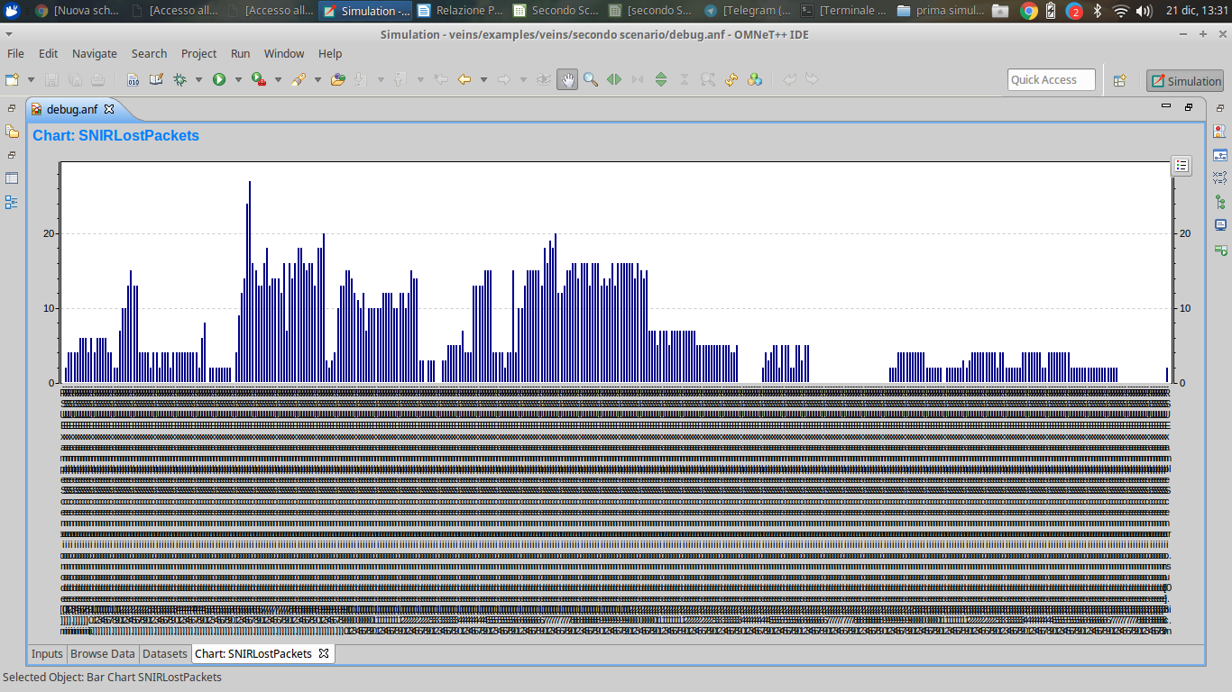
Secondo scenario: prima simulazione
Per la prima simulazione si avranno tre flussi di veicoli, così definiti:
File erlangen.rou.xml
<routes>
<flow id="flow0" type="vtype0" route="route0" begin="0"
period="1" number="220" departlane="random" departpose="base" />
<flow id="flow1" type="BUS" route="route1" begin="0"
period="7" number="15" departlane="random" departpose="base" />
<flow id="flow2" type="CarB" route="route2" begin="30"
period="2" number="155" departlane="random" departpose="base" />
</routes>
File omnetpp.ini
NIC-Settings
*.connectionManager.pMax = 5mW
390
La figura rappresenta la varianza dei risultati ottenuti, su cui è stato calcolato il valore medio di SNIR Lost Packets pari a 1.0 .

Slide 23
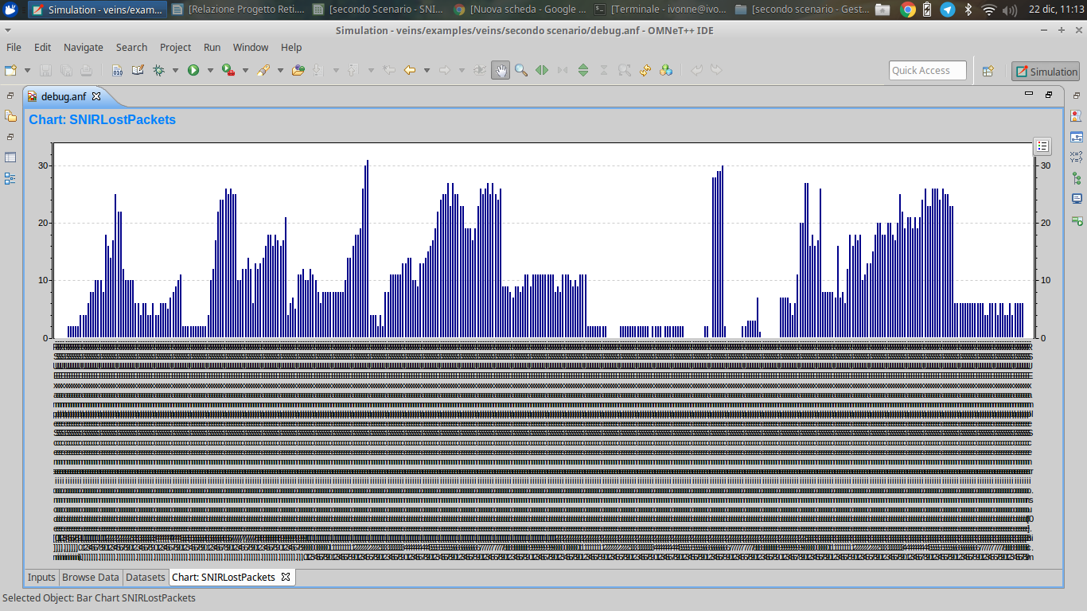
Secondo scenario: seconda simulazione
Per la seconda simulazione si avranno sempre tre flows, per un totale di 390 veicoli:
File erlangen.rou.xml
<flow id="flow0" type="vtype0" route="route0" begin="0"
period="1" number="220" departlane="random" departpose="base" />
<flow id="flow1" type="BUS" route="route1" begin="0"
period="7" number="15" departlane="random" departpose="base" />
<flow id="flow2" type="CarB" route="route2" begin="30"
period="2" number="155" departlane="random" departpose="base" />
File omnetpp.ini
NIC-Settings
*.connectionManager.pMax = 10mW
390
La figura rappresenta la varianza dei risultati ottenuti, su cui è stato calcolato il valore medio di SNIRl Lost Packets pari a 0.0 .

Slide 24
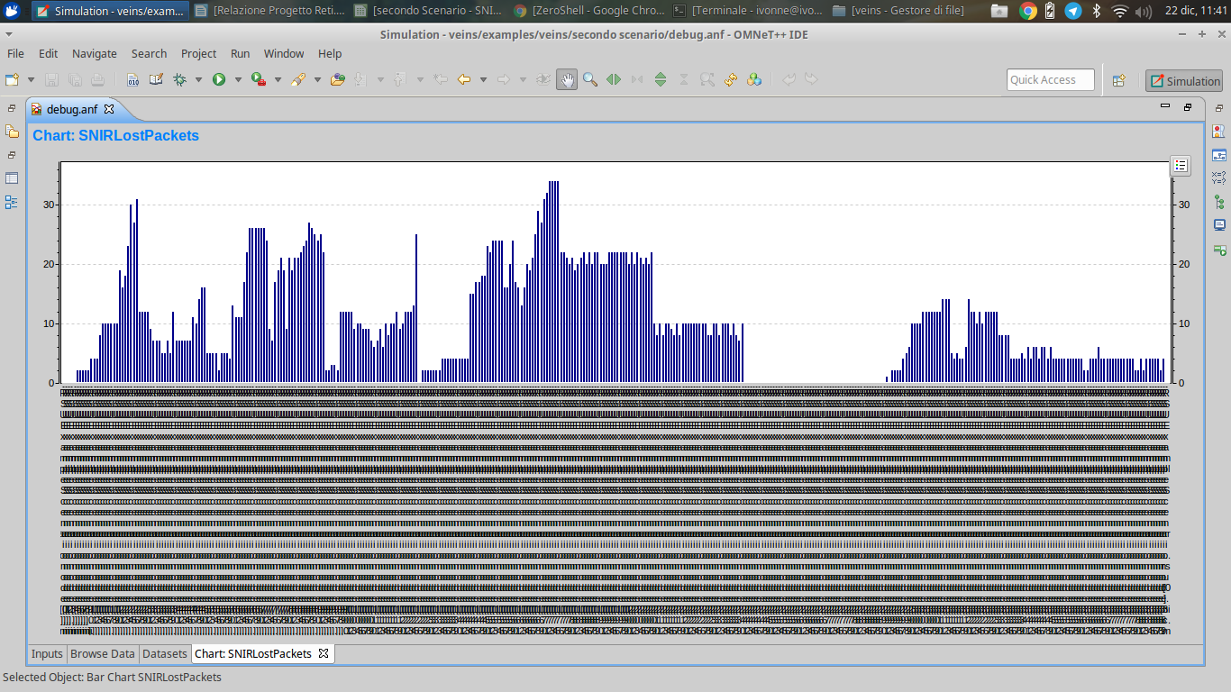
Secondo scenario: terza simulazione
Per la terza simulazione si avranno sempre tre flussi di veicoli, ovvero:
File erlangen.rou.xml
<flow id="flow0" type="vtype0" route="route0" begin="0"
period="1" number="220" departlane="random" departpose="base" />
<flow id="flow1" type="BUS" route="route1" begin="0"
period="7" number="15" departlane="random" departpose="base" />
<flow id="flow2" type="CarB" route="route2" begin="30"
period="2" number="155" departlane="random" departpose="base" />
File omnetpp.ini
NIC-Settings
*.connectionManager.pMax = 12.5Mw
390
La figura rappresenta la varianza dei risultati ottenuti, su cui è stato calcolato il valore medio di SNIR Lost Packets pari a 0.0 .

Slide 25
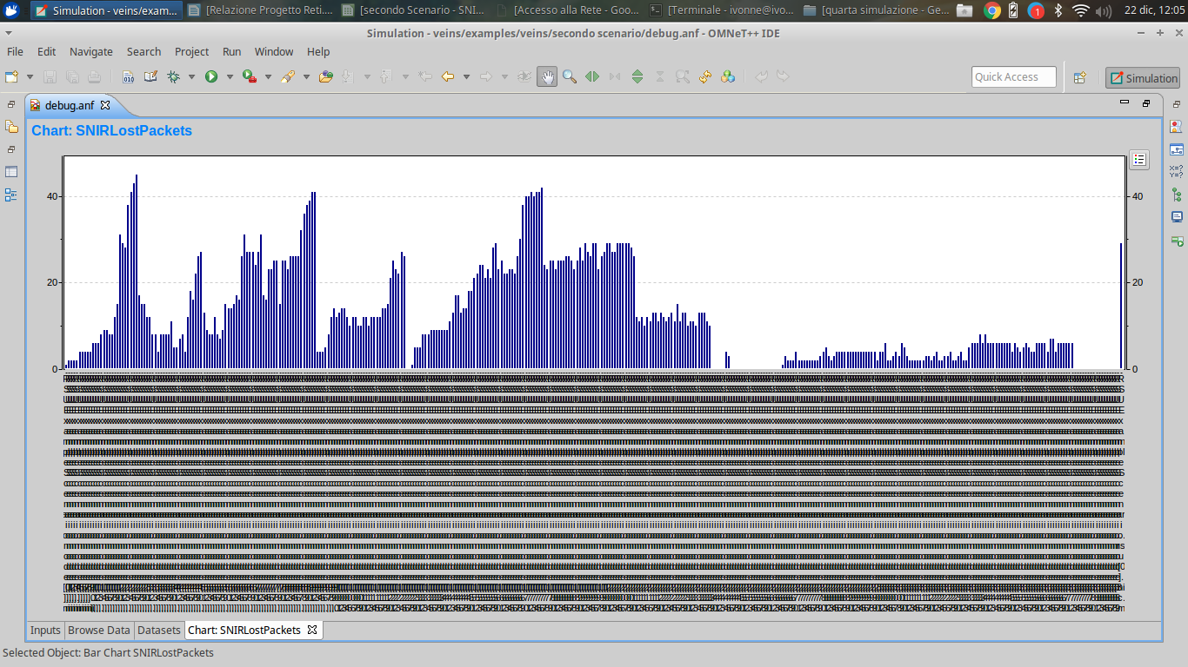
Secondo scenario: quarta simulazione
Per la quarta simulazione si avranno sempre tre flussi di veicoli, così definiti:
File erlangen.rou.xml
<flow id="flow0" type="vtype0" route="route0" begin="0"
period="1" number="220" departlane="random" departpose="base" />
<flow id="flow1" type="BUS" route="route1" begin="0"
period="7" number="15" departlane="random" departpose="base" />
<flow id="flow2" type="CarB" route="route2" begin="30"
period="2" number="155" departlane="random" departpose="base" />
File omnetpp.ini
NIC-Settings
*.connectionManager.pMax = 20Mw
390
La figura rappresenta la varianza dei risultati ottenuti, su cui è stato calcolato il valore medio di SNIR Lost Packets pari a 15.0 .

Slide 26
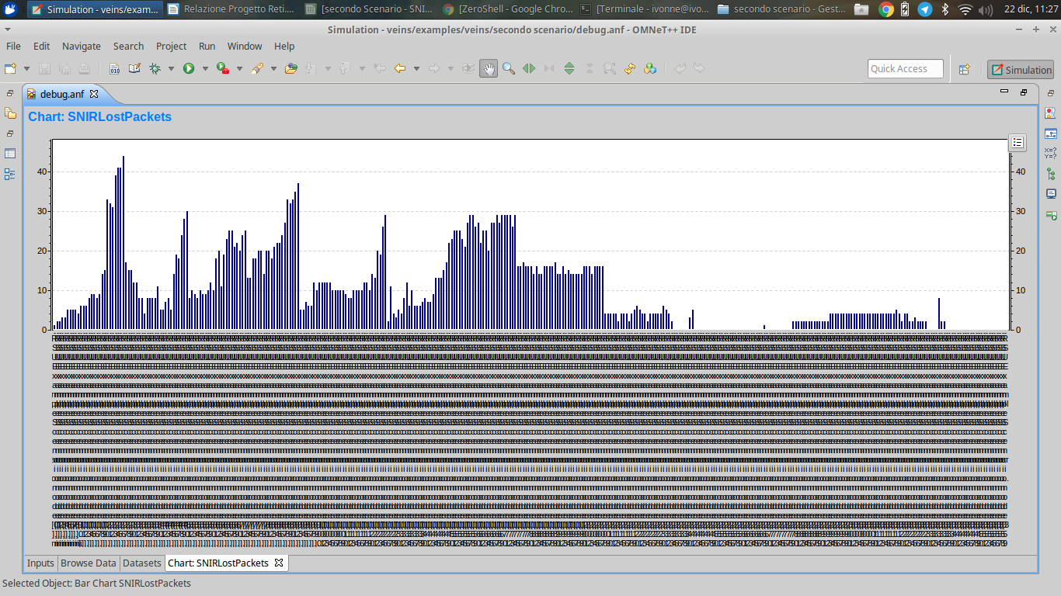
Secondo scenario: quinta simulazione
Per la quinta simulazione si avranno sempre tre flussi di veicoli, così definiti:
File erlangen.rou.xml
<flow id="flow0" type="vtype0" route="route0" begin="0"
period="1" number="220" departlane="random" departpose="base" />
<flow id="flow1" type="BUS" route="route1" begin="0"
period="7" number="15" departlane="random" departpose="base" />
<flow id="flow2" type="CarB" route="route2" begin="30"
period="2" number="155" departlane="random" departpose="base" />
File omnetpp.ini
NIC-Settings
*.connectionManager.pMax = 35mW
390
La figura rappresenta la varianza dei risultati ottenuti, su cui è stato calcolato il valore medio di SNIR Lost Packets pari a 20.0 .

Slide 27
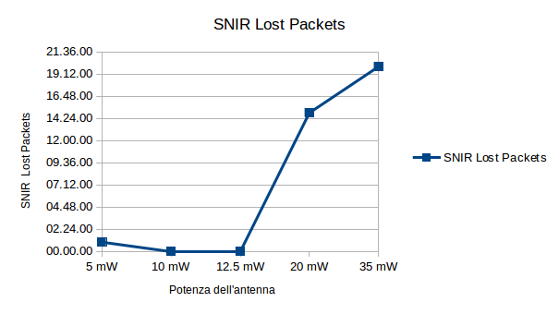
Secondo Scenario: conclusioni
Per una densità di veicoli mantenuta costante, l’andamento che avrà il valore del parametro SNIR Lost Packets in relazione alla variazione della potenza massima , stabilita per l’antenna utilizzata per lo scambio di messaggi nella rete veicolare, sarà il seguente:
Per un valore mediano di potenza, tra i 10 mW e i 12 mW, il numero di pacchetti persi, a causa di errori di bit riscontrati in essi, risulta pressochè nullo.
Per un valore più basso, tra 1-5 mW o più alto, cioè maggiore di 12.5 mW, il fattore SNIR Lost Packets aumenta significativamente, per poi diminuire il suo incremento sulla soglia dei 35 mW.

Slide 28
Terzo scenario: Total Lost Packets – BitRate
Specifiche del terzo scenario:
Range di trasmissione dell’antenna pari a 20 mW (txPower);
Massima potenza dell’antenna dpari a 12 mW (pMax);
Numero di veicoli costante pari a 390 ed un dispositivo DSRC di tipo Road Side Unit;
Livello di dati diverso in ogni simulazione, tra i valori ammissibili (bitrate);
Si vuole evidenziare l’andamento del parametro Total Lost Packets, in relazione al valore del
BitRate o velocità di trasmissione, cioè la quantità di dati digitali che possono essere trasferiti
su un canale di comunicazione, in un intervallo di tempo.
File omnetpp.ini :
NIC-Settings
*.connectionManager.pMax = 12mW
*.**.nic.mac1609_4.txPower = 20mW
*.**.nic.mac1609_4.bitrate = … →
il parametro da modificare in ogni simulazione
File erlangen.rou.xml :
Descrive le specifiche tecniche dei veicoli oltre che la densità del numero dei veicoli, cioè il numero di veicoli che devono essere generati.

Slide 29
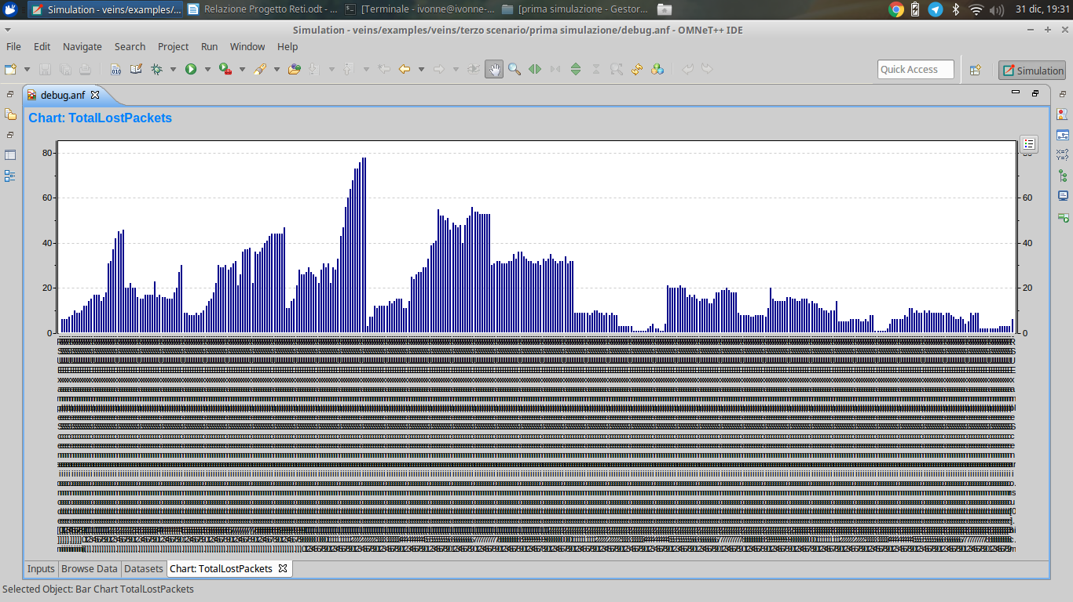
Terzo scenario: prima simulazione
Per la prima simulazione si avranno tre flussi, per un totale di 390 veicoli, tra automobili e autobus, già definiti in precedenza, nel file erlangen.rou.xml .
Segue la descrizione delle specifiche della Network Interface Card , in cui il bitrate assumerà il minimo valore ammissibile:
File omnetpp.ini
NIC-Settings
*.connectionManager.pMax = 12mW
*.**.nic.mac1609_4.txPower = 20mW
*.**.nic.mac1609_4.bitrate = 3Mbps
*.**.nic.phy80211p.sensitivity = -89dBm
La figura rappresenta la varianza dei risultati ottenuti, su cui è stato calcolato il valore medio di Total Lost Packets pari a 15.0 .

Slide 30
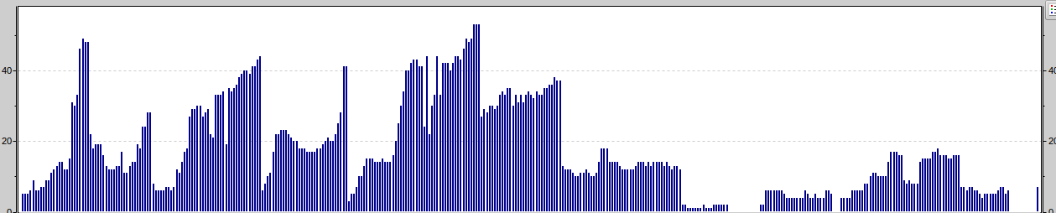
Terzo scenario: seconda simulazione
Per la seconda simulazione si avranno sempre tre flussi, per un totale di 390 vetture, quali automobili e autobus, già definiti in precedenza, nel file erlangen.rou.xml .
Segue la descrizione delle specifiche della Network Interface Card:
File omnetpp.ini
NIC-Settings
*.connectionManager.pMax = 12mW
*.**.nic.mac1609_4.txPower = 20mW
*.**.nic.mac1609_4.bitrate = 6Mbps
*.**.nic.phy80211p.sensitivity = -89dBm
La figura rappresenta la varianza dei risultati ottenuti, su cui è stato calcolato il valore medio di Total Lost Packets pari a 2.30 .

Slide 31
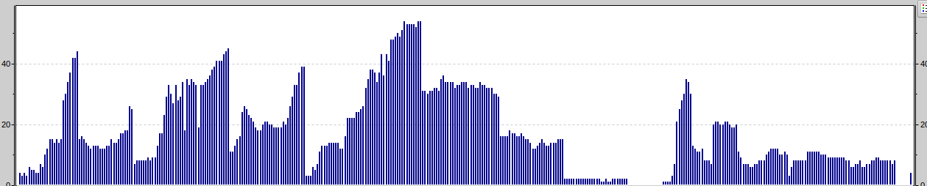
Terzo scenario: terza simulazione
Per la terza simulazione si avranno sempre tre flussi di veicoli, per un totale di 390 vetture, quali automobili e autobus, definiti nel file erlangen.rou.xml .
Segue la descrizione delle specifiche della Network Interface Card:
File omnetpp.ini
NIC-Settings
*.connectionManager.pMax = 12mW
*.**.nic.mac1609_4.txPower = 20mW
*.**.nic.mac1609_4.bitrate = 9Mbps
*.**.nic.phy80211p.sensitivity = -89dBm
La figura rappresenta la varianza dei risultati ottenuti, su cui è stato calcolato il valore medio di Total Lost Packets pari a 3.0 .

Slide 32
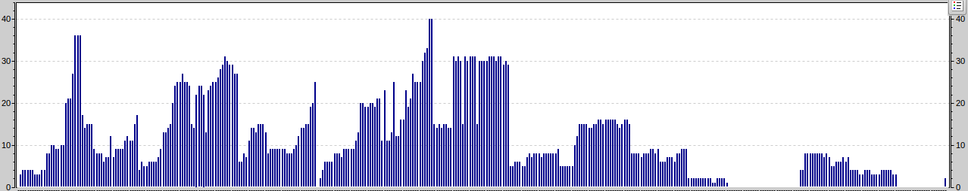
Terzo scenario: quarta simulazione
Per la quarta simulazione si avrà un totale di 390 veicoli, quali automobili e autobus, definiti nel file erlangen.rou.xml .
Segue la descrizione delle specifiche della Network Interface Card:
File omnetpp.ini
NIC-Settings
*.connectionManager.pMax = 12mW
*.**.nic.mac1609_4.txPower = 20mW
*.**.nic.mac1609_4.bitrate = 18Mbps
*.**.nic.phy80211p.sensitivity = -89dBm
La figura rappresenta la varianza dei risultati ottenuti, su cui è stato calcolato il valore medio di Total Lost Packets pari a 20.0 .

Slide 33
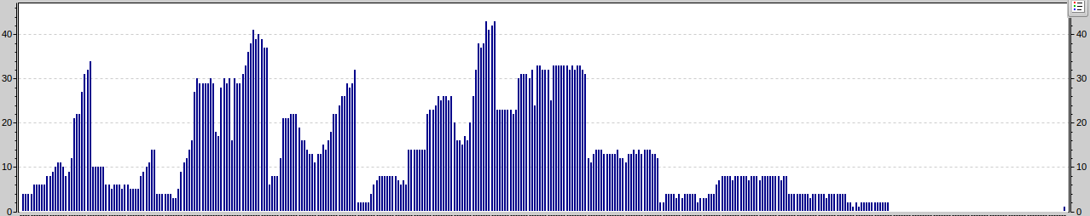
Terzo scenario: quinta simulazione
Per la quinta simulazione si avrà un totale di 390 veicoli, quali automobili e autobus, definiti nel file erlangen.rou.xml .
Segue la descrizione delle specifiche della Network Interface Card , in cui il bitrate assumerà il massimo valore ammissibile:
File omnetpp.ini
NIC-Settings
*.connectionManager.pMax = 12mW
*.**.nic.mac1609_4.txPower = 20mW
*.**.nic.mac1609_4.bitrate = 27Mbps
*.**.nic.phy80211p.sensitivity = -89dBm
La figura rappresenta la varianza dei risultati ottenuti, su cui è stato calcolato il valore medio di Total Lost Packets pari a 21.30 .

Slide 34
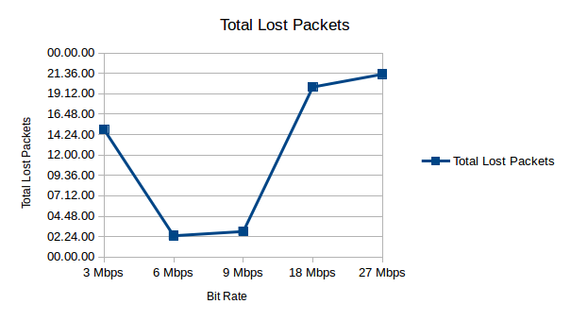
Terzo Scenario: conclusioni
Mantenendo costanti la potenza ed il range di trasmissione dell’antenna, l’andamento che avrà il parametro Total Lost Packets in relazione ai valori, via via crescenti, assunti dal parametro Bit Rate o velocità di trasmissione sarà il seguente:
Data una velocità di trasmissione molto bassa, sui 3-5 Mbps, oppure molto alta, ovvero sui 08-27 Mbps, il TLP assume valori elevati.
Si mantiene costante e prossimo al valore di 2.00, per un valore di bitrate medio, tra 6 e 9 Mbps.
Allora, il tasso di perdita dei pacchetti può essere ridotto al minimo soltanto se si sceglie, per il bitrate, un valore medio tra quelli ammissibili.

